Slide 1
¿Qué hemos hecho en la empresa?
Jorge García Molina
Rafael Aragón Rodríguez

Slide 2
Índice
Comienzo de la estancia en la empresa
Proyecto
Módulos del proyecto

Slide 3

Comienzo de la estancia en la empresa
Notes:
Nos asignaron puestos, nos dieron un equipo y empezamos a investigar sobre Maven y Git (Cursos de OpenWebinars)

Slide 4
Proyecto
Presentación del proyecto
Diseño y estructura del proyecto
Desarrollo del Backend
Tests unitarios y de integración
Control de excepciones
Swagger
Parent y Aggregator
Front con Vaadin Flow
Spring Security y Login
Vista Principal

Slide 5




Gestión Biblioteca

Slide 6
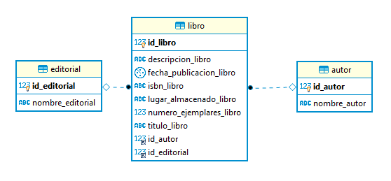
Diseño y Estructura
[Inserte esquema de la aplicación]

Slide 7

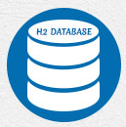


Desarrollo del Backend
Creamos un proyecto con los services, repositories, controllers, DTOs y entities utilizando Spring Boot 2.

Slide 8


Test Unitarios y de Integración

Slide 9
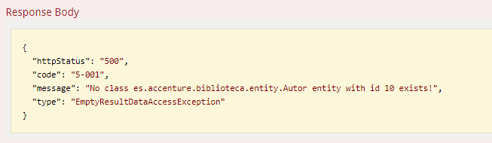
Control de excepciones
Creación del control de excepciones que consta de una DTO y una clase para el manejo de las excepciones.

Slide 10
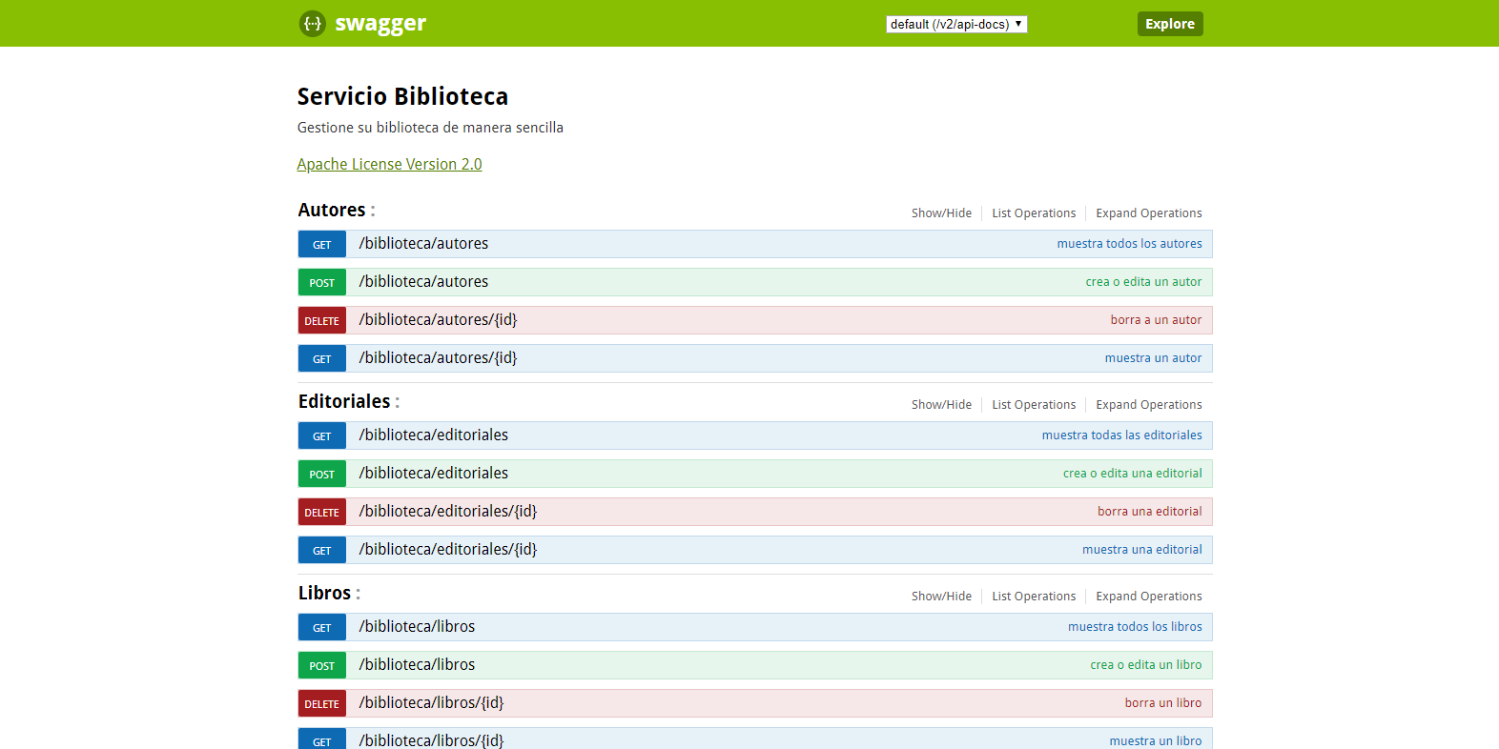
Swagger

Slide 11
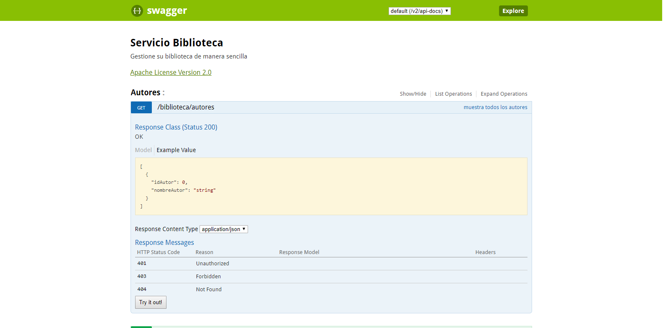
Swagger

Slide 12
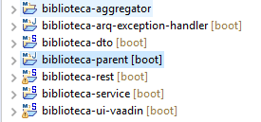
Parent y Aggregator

Slide 13

Vaadin Flow
Framework de java para frontend
Versión 13
Para utilizarlo hay que importar la dependencia en el pom.xml
Creación del módulo ui-vaadin
Diseño del login y la vista principal de la aplicación

Slide 14


Login con Spring Security
Hay que importar la dependencia en el pom.xml
Autenticación de usuarios en memoria hasta tener una BBDD de usuarios
Implementación de la seguridad con el login creado con vaadin

Slide 15
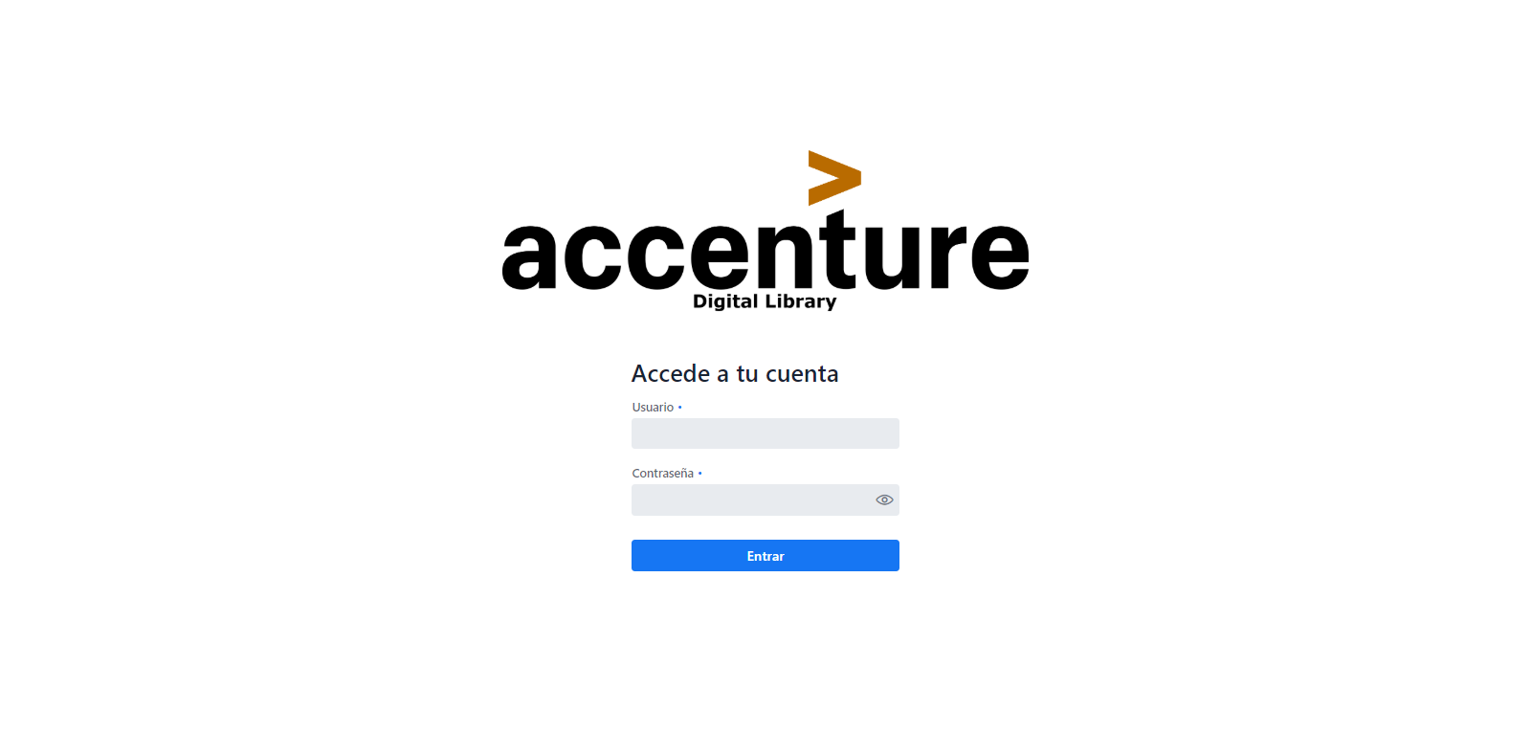

Slide 16
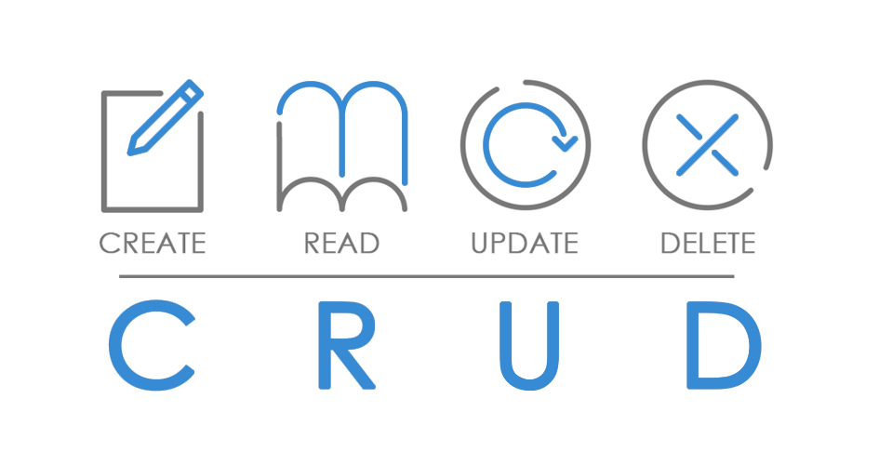
Vista principal
Al loguearte con éxito entras a la vista principal.
Por el momento sólo se visualizan los datos en un grid.

Slide 17
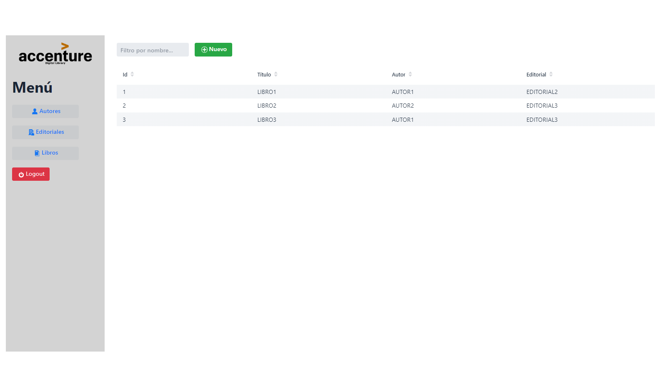

Slide 18
Módulos del proyecto
Aggregator
Parent
DTO
Service
Rest
Arq-Exception-Handler
Ui-Vaadin

Slide 19
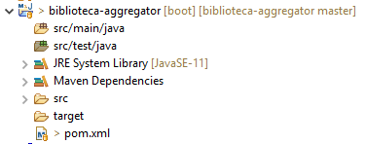
Aggregator

Slide 20
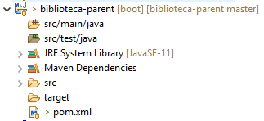
Parent

Slide 21
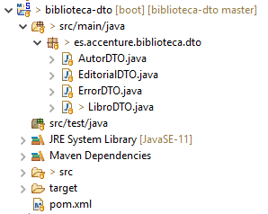
DTO

Slide 22
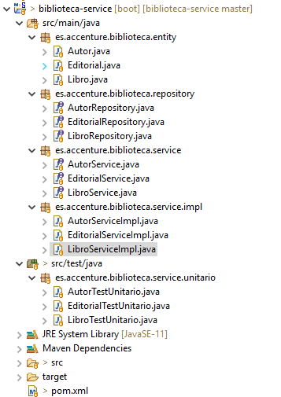
Service

Slide 23
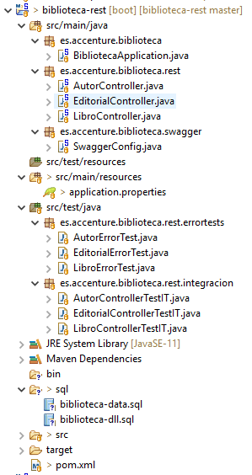
REST

Slide 24
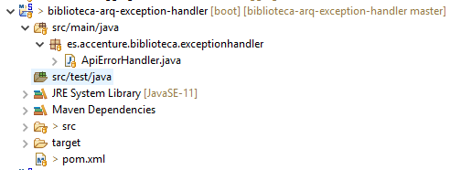
Arq Exception Handler

Slide 25
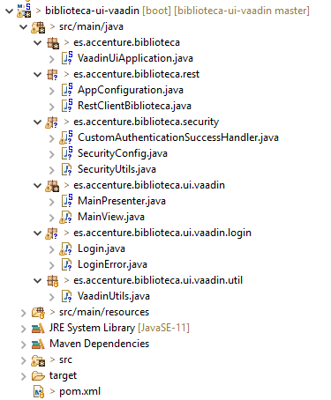
UI-Vaadin

Slide 26

FIN

